Slide 1




L’Hebdo pro
L’ESSENTIEL DE VOS INFOS MARCHE
Edition du 26/06/2020 – Semaine 26

Slide 2


sommaire
SEMAINE 26
Votre actualité…
    Lancement de l’offre Payplug ou comment proposer à votre client de développer son activité autrement.
L’HEBDO PRO – Semaine S17 2018
Mise à jour Septembre 2023 avec la disparition de l’offre Premium
L’HEBDO PRO – Semaine S26 2020

Slide 3
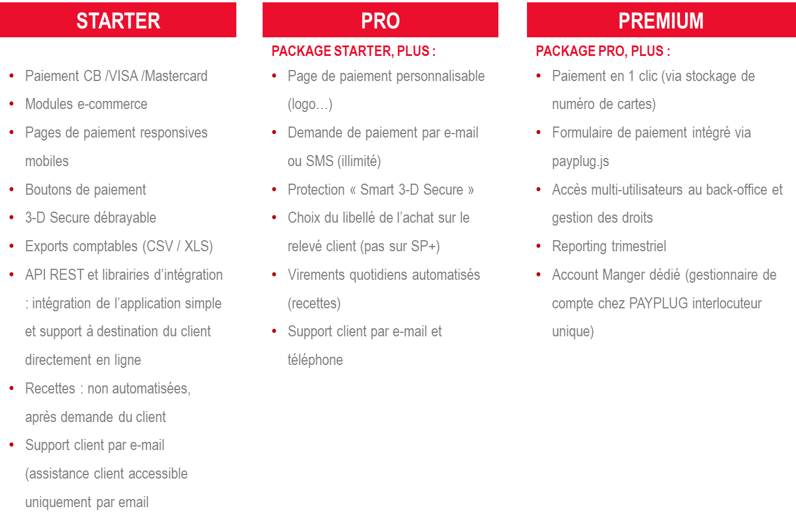
L’OFFRE PAYPLUG
Présentation DE L’OFFRE
L’offre Payplug vient compléter la gamme de contrat de vente à distance (SP+ et Jepaieenligne). C’est une solution qui permet d’encaisser les paiement en ligne en toute sécurité. Simple à installer et facile à utiliser, cette offre est 100 % digitale et se souscrit en ligne par le client ou via Monexpert par le conseiller.
L’offre : 3 solutions
PayPlug peut s’installer en quelques clics (souscription 100% digital), sans connaissances techniques. La gestion des encaissements au quotidien est simplifiée grâce à un portail web intuitif, conçu pour les e-commerçants.
L’HEBDO PRO – Semaine S26 2020

Slide 4
La tarification de l’offre PayPlug
L’offre préférentielle pour les clients Caisse d’Epargne :
 |  | STARTER |  | PRO |  | PREMIUM
FRAIS D’INSTALLATION |  | Gratuit |  | Gratuit |  | Gratuit
ABONNEMENT MENSUEL |  | 10 € |  | 30 € HT 25 € HT |  | 80 € HT 65 € HT
FRAIS DE TRANSACTIONS |  | 1,2 % + 0,25 € / transaction¹ |  | 0,8% + 0,15 € / transaction ² |  | 0,5% +0,15 € / transaction
¹ Sur cartes particuliers domestiques et zone Euro, Cartes Business : 2,5% + 0,25 € ; cartes hors zone Euro : 2,5% +0,25 €
² Sur cartes particuliers domestiques et zone Euro, Cartes Business : 2,5% + 0,25 € ; cartes hors zone Euro : 2,5% +0,25 €
Pour bénéficier de l’offre préférentielle, le client doit avoir :
Souscrit à PayPlug via le réseau Caisse d’Epargne (chargés de clientèle, ingénieurs-flux, ou le site web CE) ou via le site PayPlug
Et transmis son RIB CE pour recevoir les versements PayPlug sur son compte professionnel CE
L’HEBDO PRO – Semaine S26 2020

Slide 5
Cible ET AVANTAGES cegee
Cible de clientèle :
    Client possédant un site vitrine, un site e-commerce ou qui souhaite en développer un
    Client à l’aise dans un environnement 100% digital
    Client avec un CA inférieur à 12 millions d’euros
    Client ciblant une clientèle française ou étrangère payant en euros avec une carte Visa ou Mastercard
Les avantages pour la CEGEE :
    Payplug, établissement de paiement :
      • Pas de contrat Vente à Distance signé entre la CE et le client
      • Collecte des fonds par PayPlug
      • Gestion de l’acquisition
      • CA de l’e-commerçant reversé sur le compte du client
    Gestion du risque pris en charge par Payplug
    Gain de temps (gestion administrative réalisée par Payplug)
    Elargissement du marché
Cible de clientèle :
    Client possédant un site vitrine, un site e-commerce ou qui souhaite en développer un
    Client à l’aise dans un environnement 100% digital
    Client avec un CA inférieur à 12 millions d’euros
    Client ciblant une clientèle française ou étrangère payant en euros avec une carte Visa ou Mastercard
Les avantages pour la CEGEE :
    Payplug, établissement de paiement :
      • Pas de contrat Vente à Distance signé entre la CE et le client
      • Collecte des fonds par PayPlug
      • Gestion de l’acquisition
      • CA de l’e-commerçant reversé sur le compte du client
    Gestion du risque pris en charge par Payplug
    Gain de temps (gestion administrative réalisée par Payplug)
    Elargissement du marché
L’HEBDO PRO – Semaine S26 2020

Slide 6
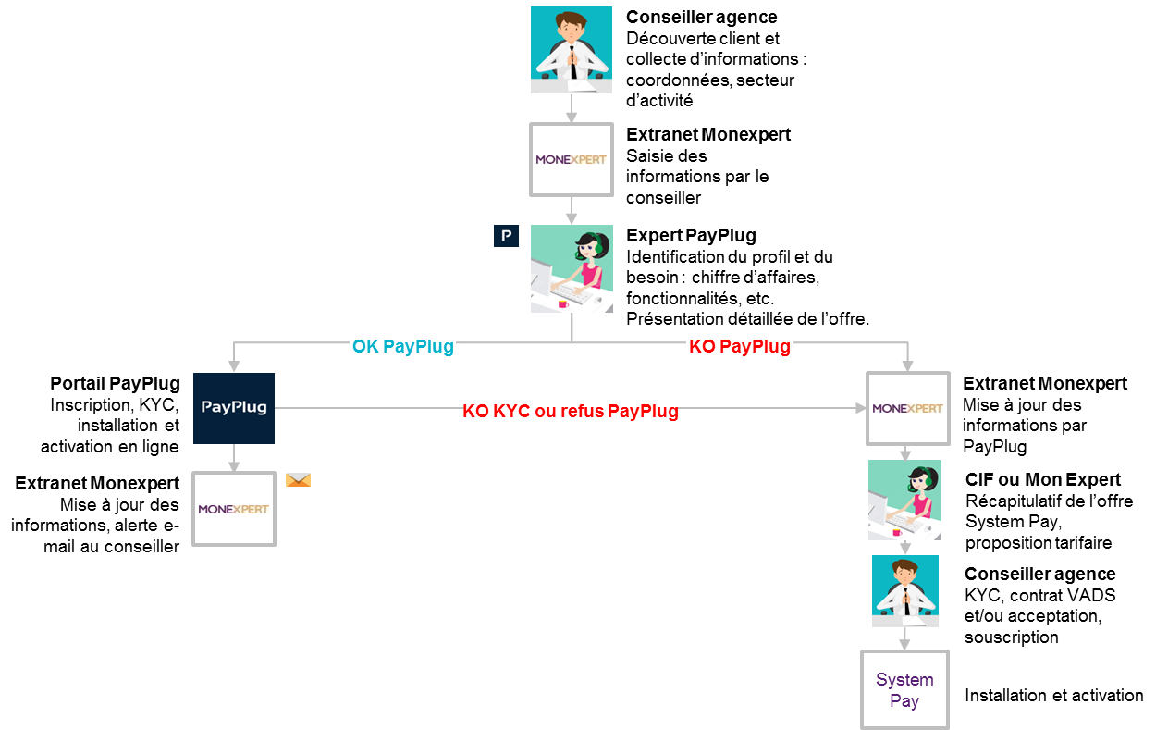
Le modèle de distribution
Acteurs en présence :
Conseiller agence
Expert PayPlug
Expert MonExpert ou CIF
*
*Selon l’organisation de la Caisse, le conseiller informe le CIF ou le technico commercial du besoin client pour saisie dans Mon Expert
L’HEBDO PRO – Semaine S26 2020

Slide 7
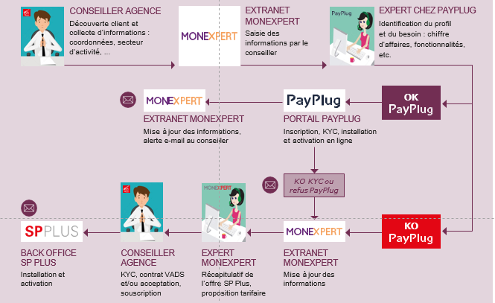
Le modèle de distribution
*
L’HEBDO PRO – Semaine S26 2020

Slide 8
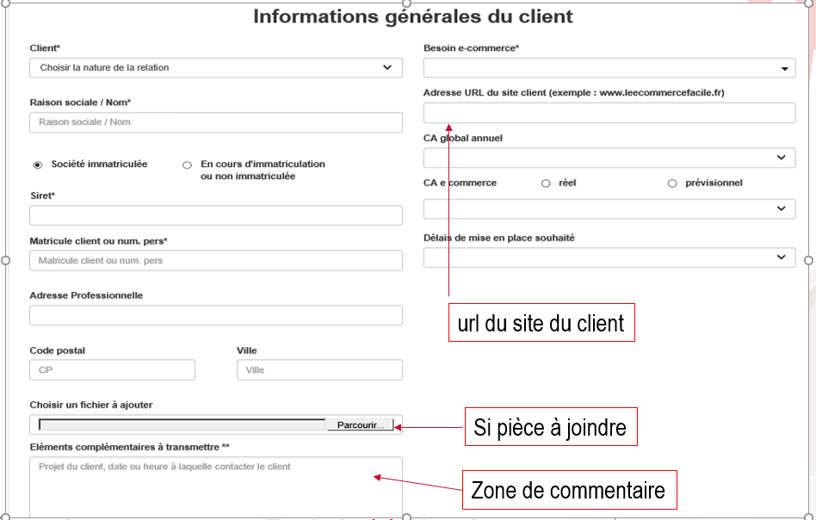
COMMENT BIEN COMPLETER UN LEAD ?
L’HEBDO PRO – Semaine S26 2020

Slide 9
COMMENT BIEN COMPLETER UN LEAD ?
Pour améliorer la qualification des leads :
  Renseigner le champs URL dans MonExpert lorsque le client est équipé d’un site internet
  Préciser dans la zone commentaire, certaines informations comme :
    Le marché : B2C / B2B / Fr / Etranger etc.
    Le Chiffre d’Affaires
    Segmentation intégrant l’intensité relationnelle (Small, medium, large / *,**,***)
    L’activité ou les produits (N.B : attention aux activités interdites chez PayPlug) Lien ici.
    Les besoins spécifiques du client (Amex etc.)
    Déjà en contact avec PayPlug ?
    Les disponibilités du client pour l’appel par l’expert PayPlug
    ➔ un lead qualifié à PayPlug est le gage d’une rapidité de prise en charge client
L’HEBDO PRO – Semaine S26 2020

Slide 10
En résumé
Vous retrouverez sous la rubrique des commerciaux :
  Présentation Payplug (ou cliquer ici )
  La fiche produit Payplug (ou cliquer ici)
  La plaquette conseiller (ou cliquer ici)
L’HEBDO PRO – Semaine S26 2020

